Slide 1


Cristhian Benitez
Automatización de Solicitudes para Clientes Internos con Power Automate

Slide 2



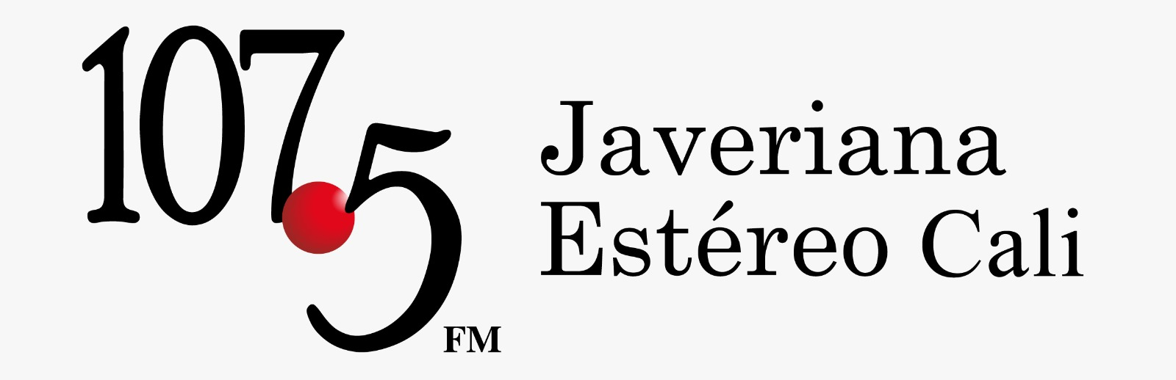


Slide 3

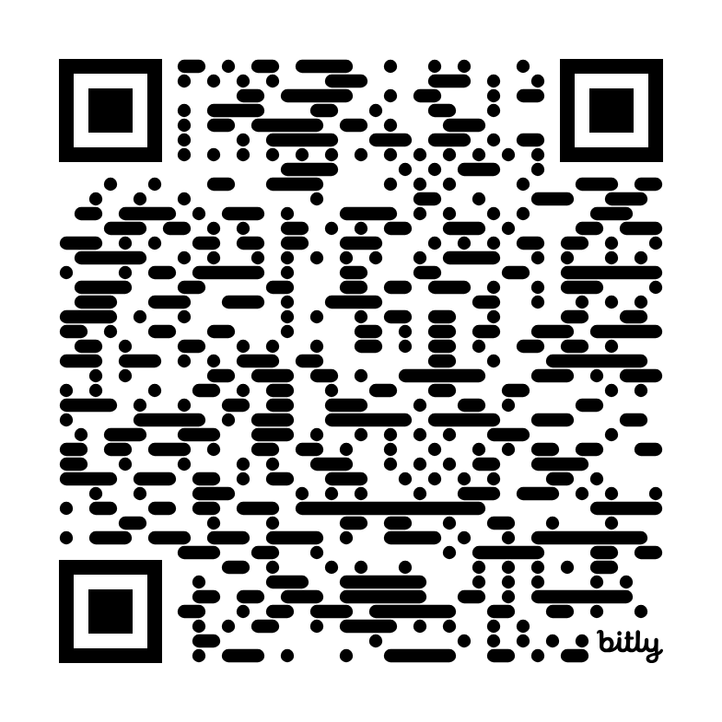
Descarga el material gratis
https://github.com/finanzasvlr/Global-Power-Platform-Bootcamp-Cali-2025

Slide 4
Agenda
Que es Power Automate.
Conexiones.
Componentes.
Flujos en la Nube vs Escritorio.
Flujos más utilizados.
Beneficios.
Ejercicio práctico.

Slide 5


@cristhianbenitez
Economista
Administrador de Empresas
Administrador financiero
Ingeniero de datos
Emprendedor

Slide 6

1. Que es Power Automate

Slide 7
Que es Power Automate
Power Automate es una plataforma de automatización empresarial desarrollada por Microsoft que permite a los usuarios automatizar tareas repetitivas y procesos sin necesidad de escribir código (Low code).
Proporciona una interfaz intuitiva basada en diagramas de flujo, lo que permite a los usuarios crear y gestionar fácilmente tareas y procesos complejos sin necesidad de poseer conocimientos de programación avanzada.
Sirve para:
Automatizar tareas repetitivas: Reduce el tiempo dedicado a tareas manuales.
Integrar aplicaciones y servicios: Conecta diferentes aplicaciones y servicios para crear flujos de trabajo eficientes.
Mejorar la productividad: Permite a los usuarios centrarse en tareas más estratégicas al automatizar procesos rutinarios.
Aumentar la consistencia y precisión: Minimiza errores humanos en tareas repetitivas y críticas.

Slide 8
2. Conexiones

Slide 9
Conexiones
Tipos de Conexiones:
Conectores estándar: Conexiones predefinidas a aplicaciones y servicios comunes como Office 365, SharePoint, OneDrive, etc.
Conectores premium: Conexiones a aplicaciones y servicios más avanzados como Salesforce, SQL Server, Dynamics 365, etc.
Conectores personalizados: Permiten a los usuarios crear sus propias conexiones a aplicaciones y servicios específicos a través de APIs.

Slide 10
3. Componentes

Slide 11
Componentes
Desencadenadores (Triggers): son eventos que inician un flujo. Pueden ser basados en tiempo, en la recepción de un correo electrónico, en la creación de un archivo, etc.
Acciones (Actions): son tareas que el flujo realiza una vez se activa. Pueden incluir enviar un correo electrónico, crear un archivo, actualizar una base de datos, etc.
Condiciones (Conditions): Decisiones que dirigen el flujo por diferentes caminos basados en criterios específicos.
Loops: Permiten repetir una serie de acciones hasta que se cumpla una condición.
Expresiones: Funciones que permiten realizar cálculos y manipulaciones de datos.

Slide 12
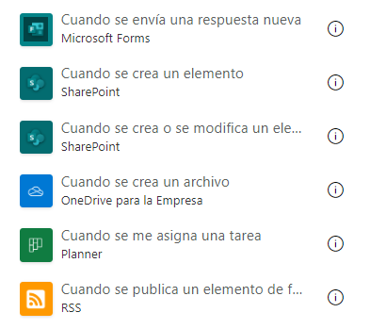
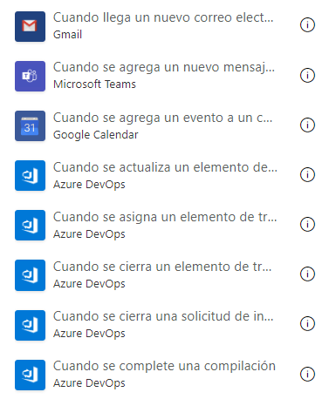
Componentes
Desencadenadores Más Utilizados
Cuando se recibe un correo electrónico: Este desencadenador se activa cuando se recibe un nuevo correo electrónico en una cuenta específica.
Cuando se crea un archivo: Se activa cuando se crea un nuevo archivo en una carpeta específica de OneDrive o SharePoint.
Cuando se agrega un nuevo elemento a una lista: Este desencadenador se activa cuando se agrega un nuevo elemento a una lista de SharePoint.
Cuando se publica un tweet: Se activa cuando se publica un nuevo tweet que contiene una palabra clave específica.
Cuando se recibe una respuesta de formulario: Este desencadenador se activa cuando se recibe una nueva respuesta en un formulario de Microsoft Forms.

Slide 13
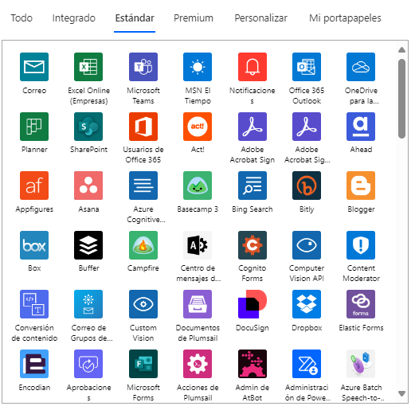
Componentes
Acciones Más Utilizadas
Enviar un correo electrónico: Esta acción envía un correo electrónico a una dirección específica.
Crear un archivo: Crea un nuevo archivo en una carpeta específica de OneDrive o SharePoint.
Actualizar un elemento de lista: Actualiza un elemento existente en una lista de SharePoint.
Enviar una notificación: Envía una notificación push a un dispositivo móvil.

Slide 14
4. Flujos en la Nube vs Escritorio

Slide 15
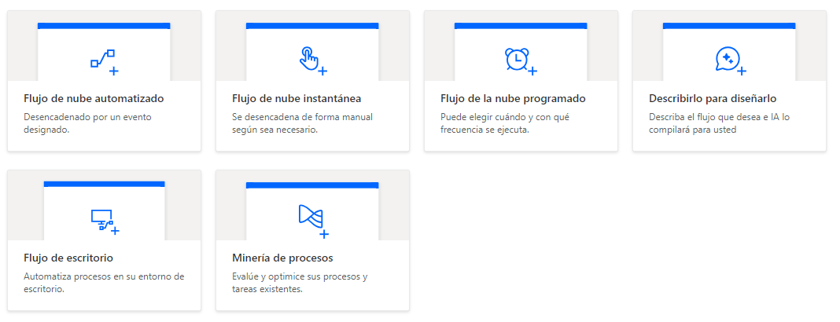
Flujos en la Nube vs Escritorio
Nube:
Objetivo: Automatización de procesos digitales (Digital Process Automation, DPA).
Alcance: Conecta aplicaciones y servicios en la nube.
Ejemplos de uso: Enviar correos electrónicos, actualizar registros en bases de datos en la nube, sincronizar archivos en OneDrive.
Escritorio:
Objetivo: Automatización de procesos robóticos (Robotic Process Automation, RPA).
Alcance: Automatiza tareas en el PC, interactuando con aplicaciones locales y sistemas legacy.
Ejemplos de uso: Rellenar formularios en aplicaciones de escritorio, interactuar con interfaces de usuario, automatizar tareas repetitivas en el PC.

Slide 16
5. Flujos más utilizados

Slide 17
Flujos más utilizados
Nube
Automático: Guardar archivos adjuntos de correo electrónico en OneDrive.
Descripción: Este flujo se activa automáticamente cuando se recibe un correo electrónico con un archivo adjunto. El flujo guarda el archivo adjunto en una carpeta específica de OneDrive.
Beneficio: Evita la descarga manual de archivos y su posterior almacenamiento.
Manual: Generar y enviar un informe de ventas.
Descripción: Mediante un botón en Microsoft Teams, un usuario puede ejecutar este flujo para generar un informe de ventas actualizado y enviarlo por correo electrónico a su equipo.
Beneficio: Facilita la generación y distribución rápida de informes cuando se necesite.
Programado: Generar informes de estado semanal.
Descripción: Este flujo se ejecuta automáticamente cada lunes a las 9:00 AM y recopila datos de varios sistemas (como SharePoint y SQL Server) para generar un informe de estado que se envía por correo electrónico a los interesados.
Beneficio: Automatiza la creación y distribución de informes, ahorrando tiempo y asegurando la consistencia.

Slide 18
Flujos más utilizados
Escritorio
Generar informes a partir de datos en aplicaciones locales:
Descripción: Automáticamente abre una aplicación local, extrae datos, los formatea en un informe y guarda el archivo en una ubicación específica.
Beneficio: Automatiza tareas repetitivas en aplicaciones de escritorio, mejorando la eficiencia.
Rellenar formularios en una aplicación de escritorio:
Descripción: Este flujo automatiza la entrada de datos en un formulario de una aplicación de escritorio utilizando RPA, extrayendo la información de una base de datos.
Beneficio: Elimina la necesidad de introducir datos manualmente en sistemas, reduciendo errores y ahorrando tiempo.

Slide 19
6. Beneficios

Slide 20
Beneficios
Reduce en promedio, entre un 25% - 30% los tiempos en las tareas administrativas rutinarias, permitiendo al usuario dedicar más tiempo a actividades estratégicas.
Disminuye los errores operativos que se puedan presentar por la intervención humana.
Facilita:
La estandarización de los procesos.
La generación y distribución de información a través de diferentes canales de comunicación.
La entrega y recepción de archivos de manera específica.
Permite:
Sincronizar información en diferentes aplicativos al tiempo.
Estandarizar y agilizar los procesos que requieren aprobaciones.
Una comunicación eficiente entre los equipos de trabajo.

Slide 21
7. Ejercicio

Slide 22
Ejercicio - Automatización de Solicitudes para Clientes Internos
Objetivo:
Poder tener un único canal de comunicación en la oficina de datos con las demás áreas que requieren algún servicio.
Poder canalizar por tipo de solicitud, que sea enviada a la persona correspondiente de atender dicha solicitud.
Poder generar métricas e indicadores de atención a cliente interno.
Identificar que sí corresponde a la oficina de datos y que no.
Comunicar al usuario quien esta encargado de la solicitud.

Slide 23
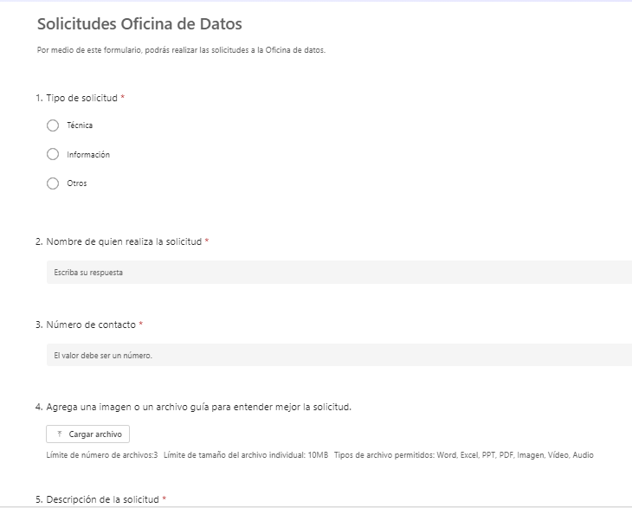
Ejercicio - Automatización de Solicitudes para Clientes Internos
Paso 1: Creamos un Forms con las preguntas que se requieren.

Slide 24
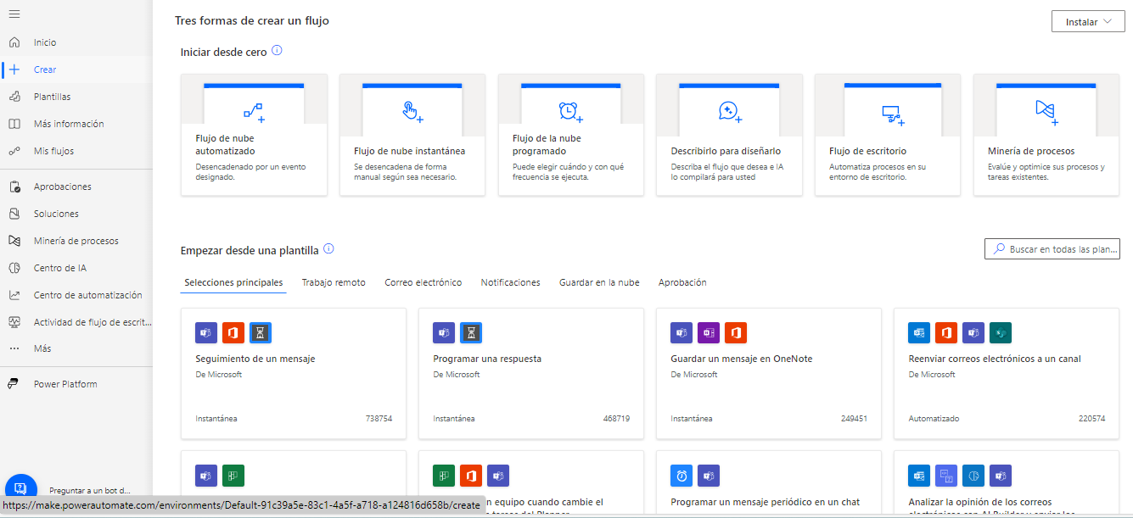
Ejercicio - Automatización de Solicitudes para Clientes Internos
Paso 2: Ingresamos a office 365, activamos la aplicación de power automate y Creamos un nuevo flujo de nube automatizado.

Slide 25
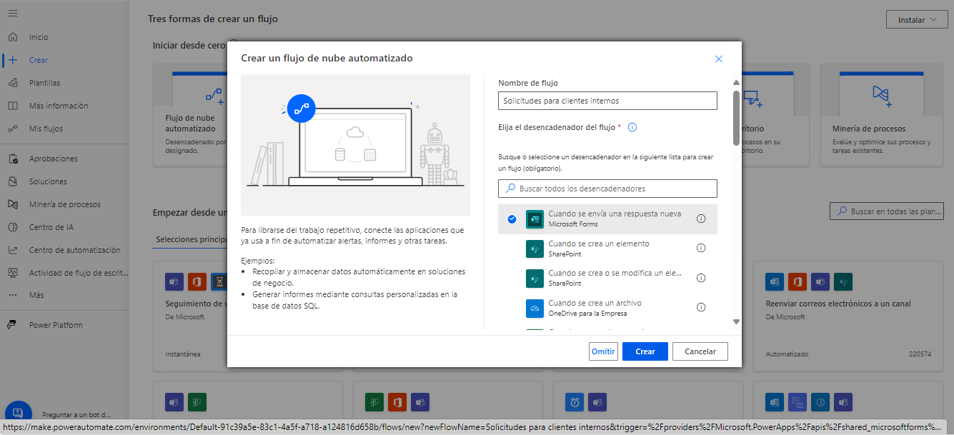
Ejercicio - Automatización de Solicitudes para Clientes Internos
Paso 3: Asignamos un nombre al flujo y seleccionamos el desencadenador de Microsoft forms “cuando se envía una respuesta”.

Slide 26
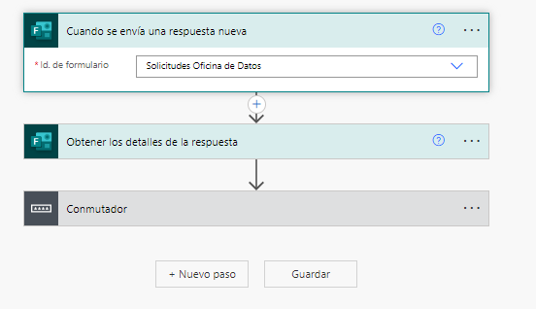
Ejercicio - Automatización de Solicitudes para Clientes Internos
Paso 4: Configuramos el desencadenador y le asignamos el Id del formulario.

Slide 27
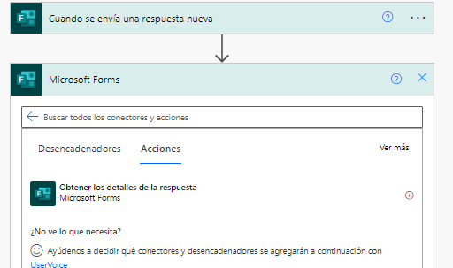
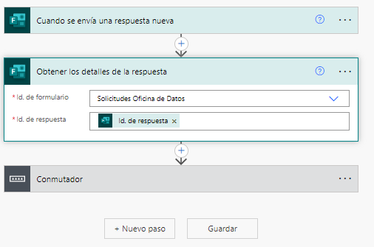
Ejercicio - Automatización de Solicitudes para Clientes Internos
Paso 5: Agregamos el paso “obtener los detalles de la respuesta” de forms, incluimos el nombre del formulario y el id de la respuesta.

Slide 28
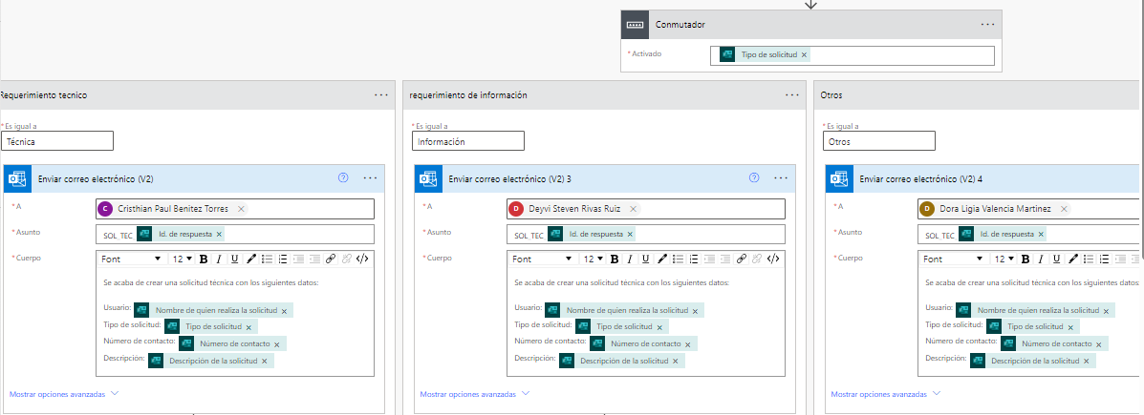
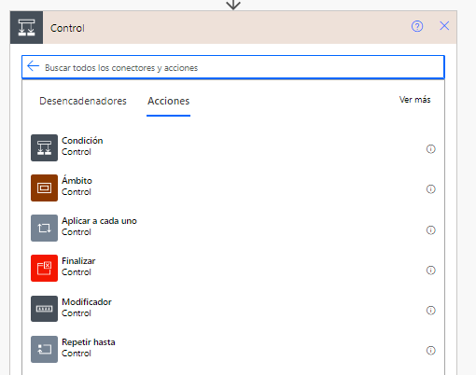
Ejercicio - Automatización de Solicitudes para Clientes Internos
Paso 6: Agregamos el control “modificador” (conmutador), en la condición “Activado” colocamos la pregunta “tipo de solicitud” y agregamos las condiciones a evaluar.

Slide 29
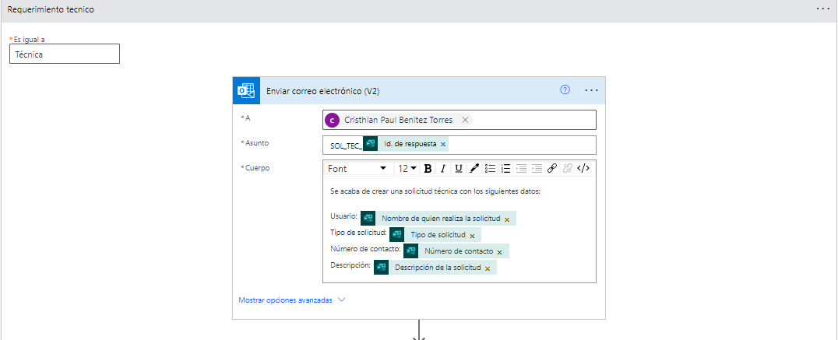
Ejercicio - Automatización de Solicitudes para Clientes Internos
Paso 7: Agregamos el paso “Enviar correo electrónico (v2)”, agregamos a la persona que debe tomar la solicitud, en asunto el código de la solicitud y en el cuerpo del correo, los detalles.

Slide 30
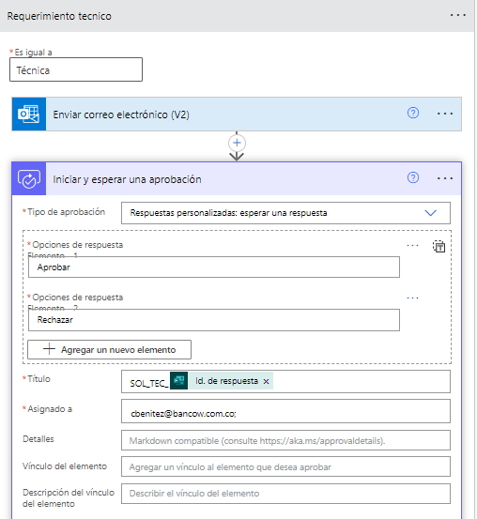
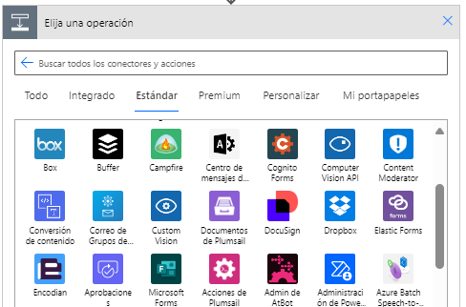
Ejercicio - Automatización de Solicitudes para Clientes Internos
Paso 8: Agregamos el paso “iniciar y esperar una aprobación”, agregamos a la persona que debe tomar la solicitud, en asunto el código de la solicitud y en el cuerpo del correo, los detalles.

Slide 31
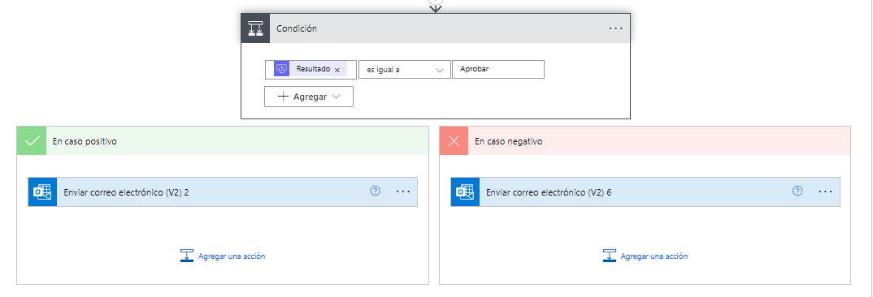
Ejercicio - Automatización de Solicitudes para Clientes Internos
Paso 9: Agregamos el paso “condición”, evaluamos la respuesta de la solicitud, si es igual a “Aprobar” envía un correo al usuario solicitante comunicando que la solicitud ha sido aprobada, de lo contrario, envía un correo comunicando que se rechazó.

Slide 32
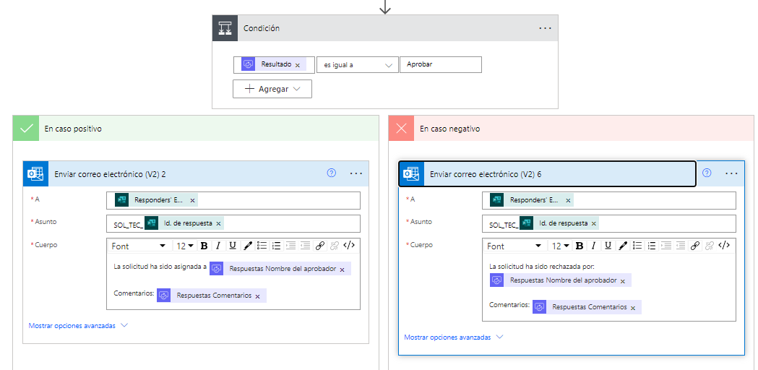
Ejercicio - Automatización de Solicitudes para Clientes Internos
Paso 10: Agregamos el paso “Enviar correo electrónico (v2)”, se agrega de forma dinámica el correo del solicitante, en asunto el código de la solicitud y en el cuerpo del correo la respuesta y comentarios.

